Slide 1
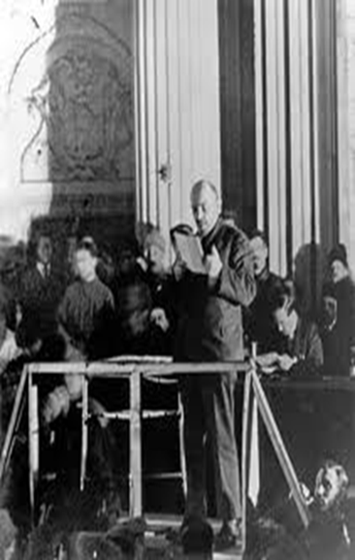
Жаңа экономикалық саясат

Slide 2
Қазақстан 20-жылдың бас кезінде
Егіс көлемі 20% кеміді
Ауыл шаруашылық саймандарының тозуы
Өнім 3 есеге азайды
Егінші шаруалардың 20% сайман мүлдем болмады
Мал басы 35% кеміді

Slide 3
1921-1922 жылдар аралығындағы аштық
Қолданған шаралары.
Бүкілроссиялық Орталық Атқару Комитетінің декретімен республиканың егін шықпаған аудандардың халқы азық – түлік салығынан босатылды. 1922 жылғы егіс көлемінің 80 % жуығына Кеңес үкіметі берген дән себілді. 1921 жылы 14 маусымда «Нақты ет салығы туралы» декрет шығып, қазақтар ет салығынан босатылды.
1922 жылы 4 тамызда Еңбек және Қорғаныс Кеңесінің қаулысына сәйкес Қазақ АКСР – іне ауылшаруашылық машиналар мен құралдарын сатып алу үшін 25 млн. сом бөлінді.
Кеңес үкіметі Қазақстанға егін шықпауынан зардап шеккен шаруалардың мал сатып алуы үшін 21131 мың сом бөлді. 575 балалар үйлері, 9 балалар баспанасы ұйымдастырылып, 18,5 мың баланы РКФСР – ге әкетті.Ашыққандарға Кеңестік Түркістан туысқандық көмек көрсетті.
Сипаты. 1921 жылы жазда Еділ өзені бойының, Қазақстанның халықтары күшті қуаңшылық болуына байланысты аштыққа ұшырады. Орал, Орынбор, Ақтөбе, Бөкей және Қостанай губернияларында егістің көбі күйіп кетті. Малға азық болмай, 80 %-і қырылды. Елде аштық басталды. Ашығушылар республика халқының 1/3 бөлігін қамтыды. 1921 жылғы қарашада 1 млн. 508 мың адам ашыққан болса, 1922 жылы наурызда олардың саны 2 млн. 303200 адамға жетті. Маусым айына қарай Семей және Ақмола губернияларының шаруаларынан азық – түлік салығы бойынша 4 млн. пұттан астам астық және 24,5 мың пұт май жинап алынды. Бұл жинап алынған өнімдер ең алдымен елдің пролетарлық орталықтары – Москваға, Петроградқа, Самараға, Казаньға, Саратовқа жіберілді. Соның нәтижесінде «аман–сау» аудандардың халқы ашыға бастады.

Slide 4
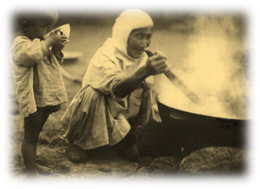
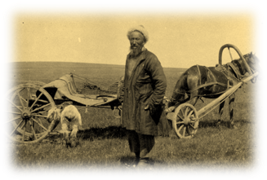
1921-1922 жылдардағы аштықтың салдары:
Демографиялық жағдай нашарлап кетті. Орынбор, Қостанай, Ақтөбе, Орал, Торғай губернияларында халық саны 1/3 – ке дейін азайды.
700 мыңнан астам адам республикадан тыс жерлерге көшіп кетті.

Slide 5
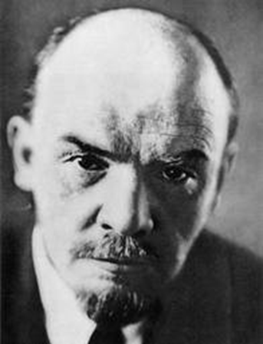
Лениннің пікірінше ЖЭС-тің негізгі мәні –елдің экономикалық жағынан артта қалу проблемасын шеше алатын жұмысшылар мен шаруалардың одағын жасау,өнеркәсіп пен ауыл шаруашылығының бір-біріне көмектесуі мен бір мезгілде қатар дамуы мына жүйе бойынша іске асуы керек болды:
Ауыл шаруашылығын өндіріс құрал-жабдықтармен қамтамасыз етуге бейімделген ауыр өнеркәсіпті қалпына келтіру
Ауыл шаруашылық техникасын шикізатпен айырбастау жолымен сырттан алу
Селолық ұсақ тауар өндірушілерді көтермелеу

Slide 6
Азық-түлік салығының еңгізілуі
Несие,тұтыну кооперациясын дамыту
Еңбек міндеткерлігін жойды
ЖЭС
Кәсіпорындарды шаруашылық есепке көшіру
Сауда еркіндігі
Жалдамалы еңбекті колданды
Жерді жалға беру
Ұсақ кәсіпорындарды жалға беру

Slide 7
Азық-түлік салығы:
Мөлшері салғыртқа қарағанда 2,5 есе аз болды
Өндірілген өнімнің артығын өз еркімен пайдалану құқығына ие болды
Өнімді сатуға немесе қажеттіліктерін қанағаттандыруға мүмкіндік туды
Кедей шаруалар салықтан түгел немесе жартылай босатылатын болды

Slide 8
Жаңа экономикалық саясат | Әскери коммунизм
Еңбекке деген міндеткерлік және еңбек армиялары жойылды. | Азық-түлік салғырты (барлық артық өнімдер тартып алынды) енгізілді
Жеке ауыл шаруашылық қожалықтарына, жеке меншіктегі кішігірім кәсіпорын иелеріне жалдамалы еңбекті пайдалануға рұқсат беріледі | Өнімдей айырбас-бөлу жүйесі жүзеге асырылды
Елдегі ақша жүйесін нығайту, ақысыз қызмет көрсетуді жою, еңбекке ақшалай жалақы төлеу міндеттелді. | Жалпыға бірдей еңбек міндеткерлігі енгізілді
Мемлекеттік және кооперативтік сауда да дамуы тиіс болды | Ақшалай жалақы орнына карточкалық «паек» берілді
Мемлекеттің бақылауымен жеке саудаға рұқсат беріледі. | Жекеше кәсіпорындар мемлекет қарамағына алынды. Өндірістік тауарлар мен астық саудасына мемлекеттік монополия орнатылды

Slide 9
«Әскери коммунизм» саясатының салдары мен жэс-тің табыстары
Әскери коммунизм саясатының салдары | ЖЭС-тің табыстары
Басқарудың шамадан тыс орталық тандырылуы, бюрократизмге жол ашты, төтенше шаралар қолданды. | Елді дағдарыстан, аштық жағдайынан алып шықты.
Ауыл шаруашылығының аса ауыр жағдайы, егістік жер көлемі азайды. | Нарықтық қатынастарға көшу, ақша айналысын ретке келтіру басталды.
Мал басы кеңіді (малдың барлық түрлерінің саны 10,5млн-ға кеміді) | 1922-1924 жж. ақша реформасы жүргізілді.
Аштықтың етек алуы, халықтың жаппай пана іздеп кетуі. 1млн адам аштықтан, суықтан өлді. | 1925ж 92 млн пұт астық жиналды.
Жер-жерде бүліктер мен көтерілістердің шығуы. | Өнеркәсіп орындарының 60 % іске қосылды.
Өнеркәсіпті анархия жайлады. | Сауда кең құлаш жайды, 200-ге жуық жәрмеңке жұмыс жасады.

Slide 10
Өнеркәсіптегі өзгерістер:
1.Кәсіпорындар сала бойынша ірі тресттерге біріктірілді. Бірінші дәрежелі кәсіпорындар «Одақтық маңызы бар» тресттерге біріктірілді. Екінші дәрежелі кәсіпорындар Өлкелік трестерге біріктірілді. 2.Ұсақ кәсіпорындар жеке адамға, шетелдіктерге, кооперативтерге жалға берілді. 3.Өнеркәсіп, темір жол, көлік тасымалы шаруашылық есепке көшті. Өнеркәсіптегі өзгерістердің нәтижесінде Риддер қорғасын зауыты 1923 жылы одақтағы өндірілетін қорғасынның 40% -ын өндіре бастады, Доссор, Мақат мұнай кәсіпорындары іске қосылды, Шымкент сантонин зауыты ашылды, 1927 жылы Қарсақбай комбинаты мыс өндіре бастады.
.
Кемшіліктер:
1.Қазақстан шикізаттық бағытта ғана дамыды. 2. пайдасы Ресейге кетті.
Нәтижесі:
Қазақстанда өнеркәсіпті қалпына келтіру процесі орталықпен салыстырғанда неғұрлым баяу қарқынмен жүргізіліп, 1927 – 1928 жылдары ғана аяқталды

Slide 11
Тауар айналымындағы өзгерістер
1921 жылғы мамырдың 24 – індегі «Айырбас туралы» декретінде кооперативтік ұйымдар арқылы да, рыноктар мен базарларда да айырбас жасауға жол берілетіні атап өтілді. Сонымен бірге жеке саудаға рұқсат етілді. Жәрмеңке саудасы күшейтілді. 1927 жылы 75 жергілікті, 13 губерниялық, 7 өлкелік жәрмеңке жұмыс істеп, сауда айналымы – 30 млн. сомға жетті.
Басты жәрмеңкелер:
1) Семей губерниясында – Қоянды, Баянауыл.
2) Ақмола губерниясында – Атбасар.
3) Ақтөбе уезінде – Ойыл, Темір.
4) Бөкей ордасында – Орда.

Slide 12
Ауыл шаруашылығындағы өзгерістер
1.Әскери коммунизм саясаты кезінде енгізілген салғырт жойылып, оның орнына салық енгізілді (1921 жылы наурызда) 2.Түтін салығы мен күш-көлік салығының орнына бірыңғай заттай салық енгізілді. Салықтың мөлшері салғыртқа қарағанда 2,5 есе аз болды. 3.1924 жылы 1 қаңтардан бастап салық тек ақшалай төленетін болды. 4.Салық үдемелі болғандықтан, оның бар ауыртпалығы байларға және кулактарға түсті. 5.Мал өсіретін қожалықтар салықтан босатылды.жалдамалы еңбекті пайдалануға рұқсат берілді. 6.Салықтан түскен қаражат халық ағарту ісіне жұмсалды. 7.Жерді арендаға беруге рұқсат берілді. 8.Несие берілетін болды. 9. «Қосшы Одағы» құрылды. 10.1924-1925 жылдары елге тракторлар әкеліне бастады.
Нәтижесі:
1.Егіс көлемі ұлғайды,
2.Мал саны өсті және кедейлер азайып, орташалар саны көбейді.
3.Байлар, кулактар шектетілді, сайлау, сайлану құқығынан айырды.

Slide 13
Жер-су реформасы
Қазақстанда 1921-22 жылдары ЖЭС аясында жүргізілген шаралардың бірі жер-су реформасы болды. Реформаның негізгі міндеті-1920 жылы құрылған ҚАКСР-нің территориясында қазақ жерлерін біріктіру болды. Барысы: 1921 жылы сәуірде бұрынғы Сібір және Орал казак әскерлеріне берілген жерді қазақтарға қайтару туралы декрет нәтижесінде Ертіс өңірінен 177 мың десятина жер қайтарылды. Оралдың сол жағалауынан 208 мың десятина жер қазақтарға берілді. 1921 жылы Жетісуда жер – су реформасы жүргізілді. Нәтижесінде қазақ, қырғыз, ұйғыр еңбекшілеріне 460 мың десятина жер қайтарылды. Реформаны жүзеге асыруда қателіктер мен асыра сілтеулер: Кей жағдайда қоныс аударушы кедейлер жерден айырылды. Қоныс аударушылар негізінен отаршыл – кулактар қатарына жатқызылып, қазақтар мен қоныстанушылар арасында ұлт араздығы туып отырды.

Slide 14
Жаңа экономикалық саясаттың тоқтатылу себебі: -Экономикалық даму жүйесіне әкімшілік тұрғыдан араласу большевиктердің негізгі жұмыс әдісіне айналды. -Таңдау мүмкіндігі, еркіндік, шаруашылық еріктілік туралы заңдар тек қағаз жүзінде қалып отырды. -1925 жылдың аяғында өнеркәсіп өндірісін халық шаруашылығының жетекші саласы етіп белгіледі және оның жоғары қарқынмен дамуын қамтамасыз етті, Бұл ЖЭС аясында қалыптасқан көпукладты ұдайы өндірістік жүйенің қатар даму барысын шектеді.

Slide 15
Қорытынды
ЖЭС аясында Республиканың халық шаруашылығында болған өзгерістер елдің дағдарыстан шыққанын, экономикалық дамуда жаңа үрдістің кең етек жайғанын көрсетеді. Елдің шаруашылық жүйесі нарықтық экономика қатынасына біртіндеп енді. Өлкенің экономикасы көпукладты сипатқа ие бола бастады, яғни әртүрлі меншік түрлерінің қатар өмір сүру мүмкіндігі пайда болды. Меншіктің әртүрлі түрлерінің қалыптасуы, олардың арасындағы бәсекелестік пен ұдайы өндірістегі бірін-бір толықтыруы халық шаруашылығының алға даму бағытын айқындады.

